Slide 1
ΔΙΟΙΚΗΣΗ ΕΡΓΩΝ
ΟΙΚΟΝΟΜΙΚΟΣ ΠΡΟΓΡΑΜΜΑΤΙΣΜΟΣ
ΕΛΕΓΧΟΣ ΠΡΟΟΔΟΥ

Slide 2
Οικονομικός προγραμματισμός έργου
Η σημασία του οικονομικού προγραμματισμού
Κόστος έργου
Προϋπολογισμός
Κατανομή δαπανών στο χρόνο
Καμπύλη αθροιστικού κόστους

Slide 3
Η σημασία του οικονομικού προγραμματισμού
Κατά την κατασκευή τεχνικών έργων, πολλά από τα προβλήματα που εμφανίζονται, οφείλονται στην κακή οικονομική διαχείριση και στην ανεπαρκή διάθεση χρηματικών πόρων για τις ανάγκες του έργου στον απαιτούμενο χρόνο.
Η αδυναμία έγκαιρης διάθεσης του απαιτούμενου κεφαλαίου σε δεδομένη στιγμή, πχ για την αγορά υλικών ή την ανάθεση μιας υπεργολαβίας έχει ως αποτέλεσμα την καθυστέρηση των εργασιών και του έργου και κατ’ επέκταση αρνητικές συνέπειες για το έργο.
Συχνά η αδυναμία έγκαιρης διάθεσης του απαιτούμενου κεφαλαίου οφείλεται σε κακό προγραμματισμό διαχείρισης του υπάρχοντος κεφαλαίου.
Ο οικονομικός προγραμματισμός έχει ως στόχο να αποτρέψει τέτοιες καταστάσεις καταγράφοντας τα οικονομικά χαρακτηριστικά του έργου και παρουσιάζοντας αυτά μέσω εποπτικών πινάκων και διαγραμμάτων, όπως:
Ο προϋπολογισμός,
Η χρονική κατανομή των δαπανών στις διάφορες περιόδους του έργου,
Η κατάσταση δαπανών – εσόδων,
Η αθροιστική κατανομή του κόστους του έργου στη διάρκεια εκτέλεσής του (καμπύλη S), και
Το κόστους του έργου ως συνάρτηση της διάρκειάς του.

Slide 4
Κόστος έργου
Σε ένα έργο διακρίνουμε τα κάτωθι είδη δαπανών:
Δαπάνες διοίκησης του έργου
Αφορούν αποζημιώσεις για τους ανθρώπους που ασκούν τη διοίκηση του έργου, πχ, υπεύθυνος εργοταξίου, διοίκηση εργοληπτικής επιχείρησης, διοικητικό προσωπικό επιχείρησης, κτλ.
Δαπάνες εργασίας
Αφορούν την εργασία του προσωπικού και περιλαμβάνουν την αποζημίωση για την παρεχόμενη εργασία (μισθός, ημερομίσθιο), τις κοινωνικές παροχές, πχ, ιατροφαρμακευτική περίθαλψη, εκπαίδευση, ένδυση, μετακίνηση, διαμονή, διατροφή, πριμ παραγωγικότητας, κτλ., τις εργοδοτικές εισφορές, τη συμμετοχή των εργαζομένων στα κέρδη της επιχείρησης και τις πρόσθετες αποζημιώσεις για υπερωρίες.
Δαπάνες εξοπλισμού
Αφορούν μηχανήματα και εγκαταστάσεις στο χώρο παραγωγής του έργου, πχ γερανοί, φορτηγά, γεννήτριες, εργαλεία μηχανουργείου, κτλ., καθώς και τον εξοπλισμό στο χώρο των κεντρικών γραφείων της επιχείρησης (Η/Υ, φωτοτυπικά, κτλ.). Επίσης αφορούν την απόσβεση ή την ενοικίαση του εξοπλισμού, τη λειτουργία (καύσιμα, λιπαντικά, ηλεκτρική ενέργεια), τη συντήρηση, τις επισκευές, την ασφάλιση, τη μεταφορά του βαρέως εξοπλισμού στο εργοτάξιο, κτλ.

Slide 5
Κόστος έργου
Σε ένα έργο διακρίνουμε τα κάτωθι είδη δαπανών:
Δαπάνες υλικών
Αφορούν την αγορά και τη διαχείρισή υλικών, πχ, μεταφορά, έλεγχος ποιότητας, αποθήκευση και τη διακίνησή τους.
Το κόστος αυτό πρέπει να προσαυξηθεί λόγω αναμενόμενης πιθανής φθοράς ή απώλειας μέρους του υλικού κατά την κατασκευή του έργου αλλά και της πιθανής εναπομείναντος ποσότητας πλεονάζοντος υλικού μετά την κατασκευή.
Άλλα έξοδα
Περιλαμβάνει δαπάνες για παροχή εργασίας ή υπηρεσιών από τρίτους, πχ έναν ειδικό κατασκευαστή, δαπάνες για την οργάνωση του εργοταξίου, δρόμοι πρόσβασης, δάπεδα εργασίας, στήσιμο εγκαταστάσεων, ασφάλεια του χώρου, σήμανση, κτλ. και δαπάνες που πραγματοποιούνται στα κεντρικά γραφεία της επιχείρησης, πχ ενοίκιο, ηλεκτρική ενέργεια, τηλεπικοινωνίες, ασφάλιστρα, κλπ.

Slide 6
Κόστος έργου
Το κόστος κατηγοριοποιείται επίσης σε:
Άμεσο κόστος: Περιλαμβάνει όλες τις δαπάνες που μπορούν να αποδοθούν άμεσα σε μια συγκεκριμένη εργασία του έργου, πχ δαπάνες υλικών, αμοιβές προσωπικού, δαπάνες για τον εξοπλισμό, ανάλογα µε το χρόνο χρήσης του στην εργασία, κλπ.
Έμμεσο κόστος ή γενικά έξοδα (overheads): Περιλαμβάνει όλες τις δαπάνες που δεν μπορούν να αποδοθούν άμεσα σε μια εργασία και που υπάρχουν ανεξάρτητα από το αν θα εκτελεστεί η εργασία ή όχι. Επιμερίζεται αναλογικά στα διάφορα έργα που εκτελεί η επιχείρηση.
Παράδειγμα, οι δαπάνες για εργασία του προσωπικού γενικών καθηκόντων στο έργο ή στα γραφεία της επιχείρησης (πχ, συντηρητές, προσωπικό ασφαλείας, καθαριστές), οι δαπάνες για εξοπλισμό που χρησιμοποιείται κεντρικά (πχ μηχανές γραφείου), δαπάνες για υλικά γενικής χρήσης (πχ, ανταλλακτικά εξοπλισμού, αναλώσιμα γραφείου, είδη καθαρισμού), δαπάνες για την κεντρική διοίκηση της επιχείρησης (διοικητικό συμβούλιο, τεχνική διεύθυνση, εμπορική διεύθυνση, διεύθυνση διοικητικών και οικονομικών υπηρεσιών), ενοίκια και λειτουργικές δαπάνες των κεντρικών γραφείων, κτλ.
Το έμμεσο κόστος, σε αντίθεση µε το άμεσο το οποίο μπορεί να καταγραφεί σε λεπτομερές επίπεδο κάθε εργασίας, δε μπορεί να ελεγχθεί εύκολα και με ακρίβεια.
Κακή διαχείριση εμμέσων δαπανών μπορεί να επιφέρει σημαντική μείωση του κέρδους της επιχείρησης.

Slide 7
Προϋπολογισμός έργου
Στον προϋπολογισμό του έργου καταγράφονται οι αναμενόμενες δαπάνες που απαιτούνται για την εκτέλεση του.
Η σύνταξή του βασίζεται:
Στις εκτιμώμενες άμεσες δαπάνες ανά εργασία.
Τις δαπάνες που αντιστοιχούν στο έμμεσο κόστος του έργου.
Στο κέρδος της εργοληπτικής επιχείρησης από την κατασκευή του έργου.
Συνήθως το κέρδος της επιχείρησης προσδιορίζεται ως ποσοστιαία προσαύξηση του κόστους του έργου, το οποίο προκύπτει από το άθροισμα των άμεσων και έμμεσων δαπανών.

Slide 8
Κατανομή δαπανών στο χρόνο και καμπύλη αθροιστικού κόστους
Κατανομή δαπανών στο χρόνο
Για την παρακολούθηση του έργου είναι σημαντικό να καθοριστεί ο τρόπος που κατανέμονται οι δαπάνες του έργου στο χρόνο, ειδικά στα μεγάλα τεχνικά έργα, όπου ο προϋπολογισμός είναι υψηλός και η διάρκεια μεγάλη.
Η κατανομή των δαπανών στο χρόνο γίνεται ξεχωριστά για το άμεσο και το έμμεσο κόστος, διότι δυο τύποι κόστους αναπτύσσονται µε διαφορετικό τρόπο.
Η χρονική κατανομή του άμεσου κόστους προκύπτει λαμβάνοντας υπόψη το χρόνο εκτέλεσης κάθε εργασίας, τη διάρκειά της και το κόστος της.
Το έμμεσο κόστος σε κάθε περίοδο προκύπτει κατανέμοντας το συνολικό έμμεσο κόστος του έργου στις διάφορες περιόδους µε κάποιο ρεαλιστικό τρόπο (π.χ. µε ισοκατανομή στο χρόνο).
Καμπύλη αθροιστικού κόστους
Η καμπύλη αθροιστικού κόστους ή καµπύλη S ως συνάρτηση του χρόνου παρέχει μια συνδυασμένη άποψη του χρονοδιαγράμματος και του άμεσου κόστους του έργου.
Συνήθως, υπολογίζονται δύο κατανομές δαπανών και καμπύλες αθροιστικού κόστους, που αντιστοιχούν στις δυο οριακές περιπτώσεων προγραμματισμού, της νωρίτερης και της βραδύτερης έναρξης των εργασιών.

Slide 9
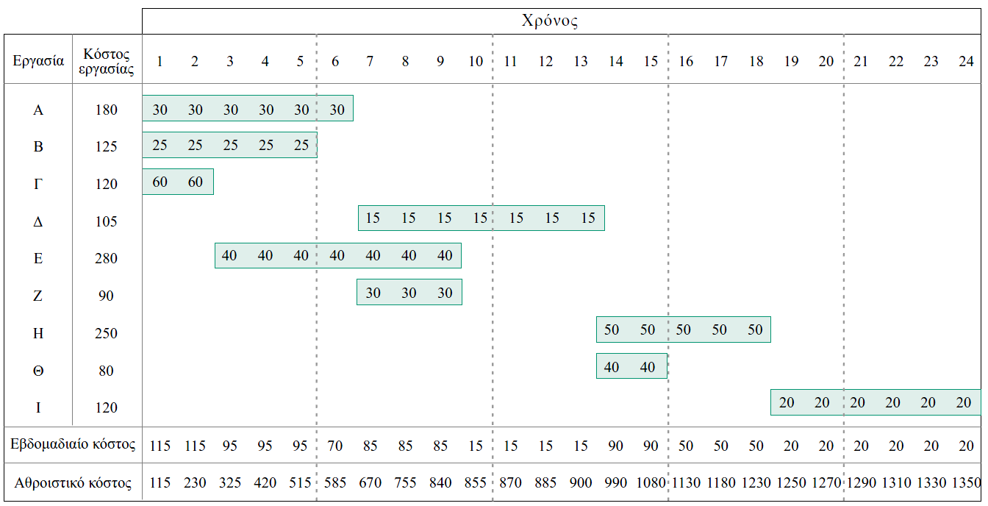
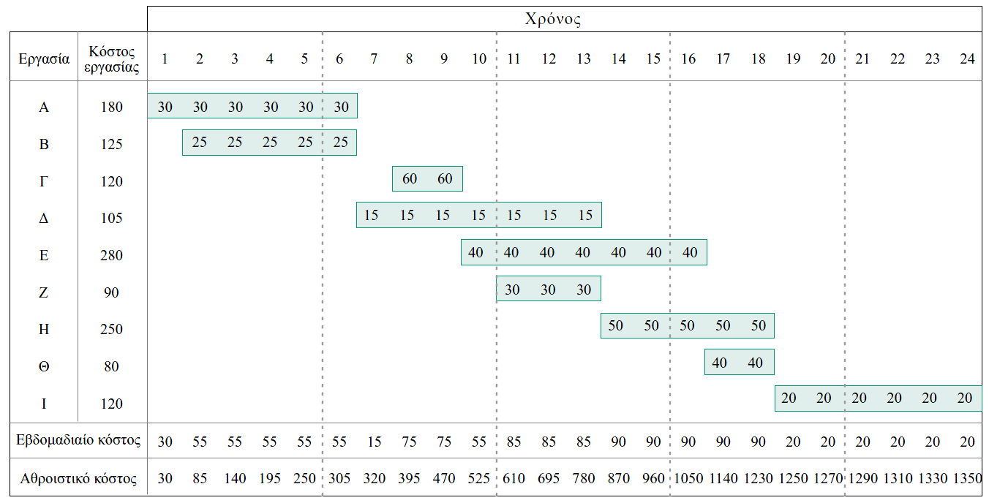
Κατανομή δαπανών στο χρόνο και καμπύλη αθροιστικού κόστους
Νωρίτερη έναρξη εργασιών
Παράδειγμα:
Κατανομή δαπανών και αθροιστικό κόστους σε διάγραμμα Gantt
Βραδύτερη έναρξη εργασιών

Slide 10
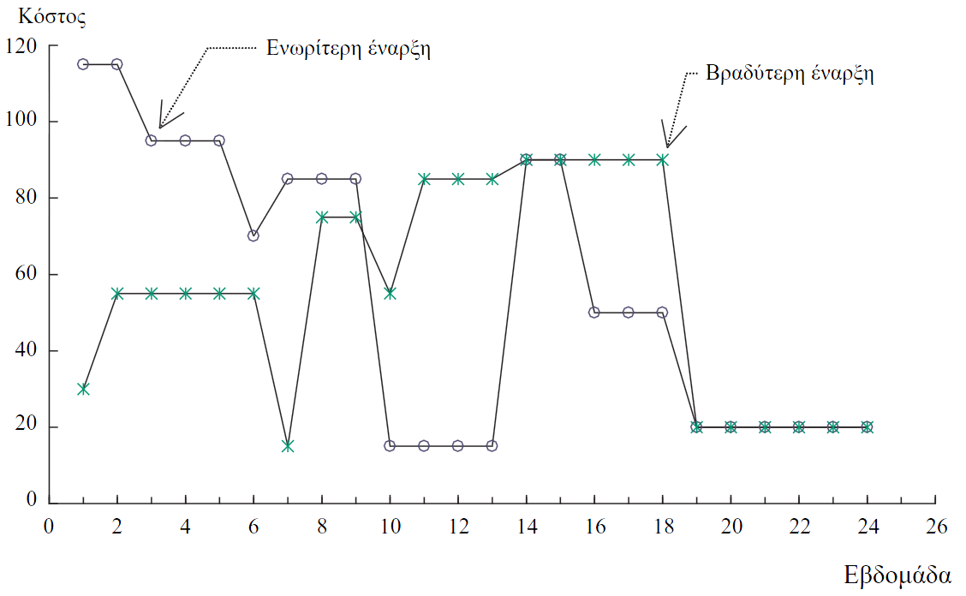
Κατανομή δαπανών στο χρόνο και καμπύλη αθροιστικού κόστους
Παράδειγμα: Διάγραμμα κατανομής δαπανών

Slide 11
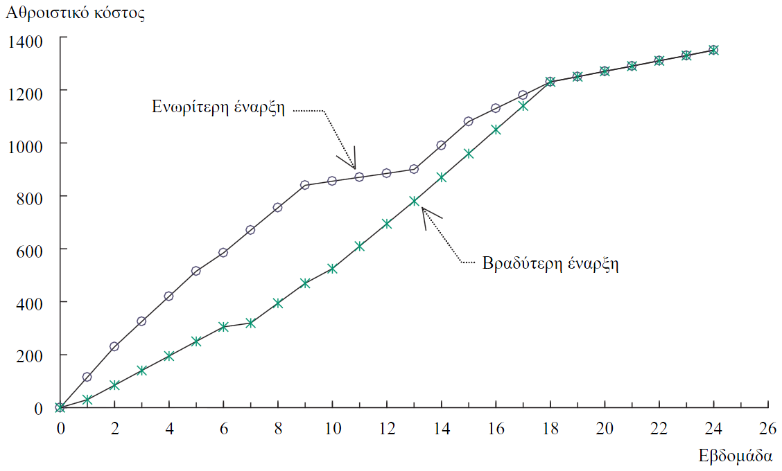
Κατανομή δαπανών στο χρόνο και καμπύλη αθροιστικού κόστους
Παράδειγμα: Καμπύλη αθροιστικού κόστους
Η καμπύλη που αντιστοιχεί στη νωρίτερη έναρξη παρουσιάζει σχετικά απότομη άνοδο στο αρχικό στάδιο του έργου, ενώ η απότομη άνοδος της καμπύλης που αντιστοιχεί στη βραδύτερη έναρξη εμφανίζεται προς το τέλος του έργου. Οι δυο καμπύλες έχουν κοινό σημείο αρχής και κοινό σημείο πέρατος.

Slide 12
Έλεγχος προόδου έργου
Η κυκλική δομή του ελέγχου
Η μέθοδος της παραγόμενης αξίας

Slide 13
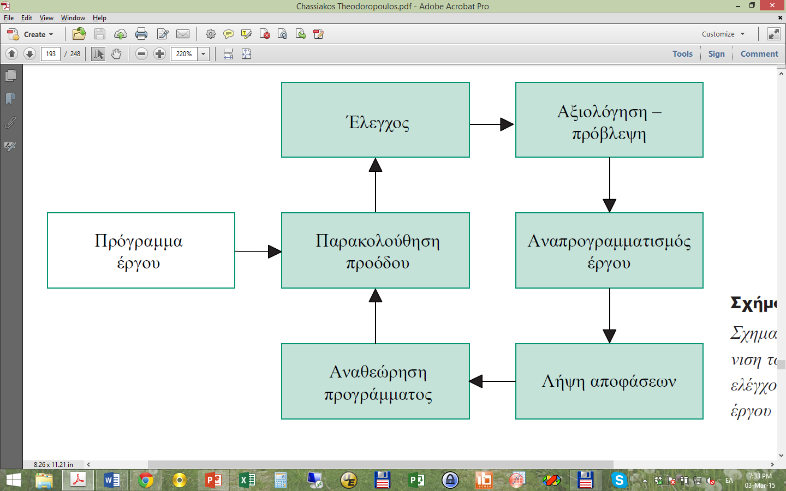
Η κυκλική δομή του ελέγχου
Ο προγραμματισμός ενός έργου ολοκληρώνεται µε την κατάρτιση ενός τελικού πλάνου εργασίας ή προγράμματος έργου (baseline plan) που περιλαμβάνει:
το χρονοδιάγραμμα,
την κατανομή πόρων,
τη χρονική κατανομή των δαπανών και των πληρωμών από τον κύριο του έργου.
Ο έλεγχος της προόδου του έργου περιλαμβάνει μια σειρά βημάτων τα οποία καθορίζουν τον κύκλο ελέγχου.

Slide 14
Η κυκλική δομή του ελέγχου
Κατά τη φάση υλοποίησης του έργου, απαιτείται συστηματικός έλεγχος της προόδου του, ώστε να διασφαλιστεί η εφαρμογή της ροής εκτέλεσης.
Λόγοι που καθιστούν τον συνεχή έλεγχο απαραίτητο είναι:
Απρόσμενες τεχνικές δυσκολίες
Προβλήματα ποιότητας κατασκευής
Αναξιόπιστος εξοπλισμός
Ακατάλληλα υλικά
Μεταβολή στις τιμές μονάδας (π.χ. για υλικά, εργασία)
Ανάγκες χρήσης περισσότερων πόρων λόγω τεχνικών δυσκολιών
Προβλήματα συντονισμού ομάδων εργασίας
Ανεπάρκεια πόρων τη στιγμή που απαιτούνται
Αλλαγές στις προδιαγραφές ή στο αντικείμενο του έργου
Γραφειοκρατία
Αύξηση του αντικειμένου του έργου, ανάγκη εκτέλεσης πρόσθετων εργασιών
Αισιόδοξες αρχικές εκτιμήσεις διαρκειών
Λανθασμένη διαδοχή εργασιών
Επανάληψη εργασιών λόγω επανασχεδιασμού
Μη ολοκλήρωση προηγούμενων εργασιών
Ανεπαρκής ανάλυση προϋπολογισμού (π.χ. µη καταγραφή γενικών εξόδων)

Slide 15
Η κυκλική δομή του ελέγχου
Η παρακολούθηση του έργου πραγματοποιείται με τη συστηματική και περιοδική μέτρηση και καταγραφή στοιχείων προόδου της υλοποίησης του έργου, όπως:
οι χρόνοι έναρξης εργασιών,
οι χρόνοι πέρατος εργασιών,
το ποσοστό ολοκλήρωσης εργασιών,
τα υλικά που έχουν χρησιμοποιηθεί ανά εργασία,
οι ώρες απασχόλησης πόρων (ανά είδος) και εργασία,
το κόστος μονάδας για υλικά και πόρους.
Η επιτυχία του ελέγχου βασίζεται σε μεγάλο βαθμό στην αντικειμενική καταγραφή των παραμέτρων της εκτέλεσης.
Η σκόπιμη υποκειμενική αναβάθμιση της πραγματικής εργασίας που εκτελέστηκε, για λόγους αποφυγής ευθυνών για καθυστέρηση ή για κακή εκτέλεση εργασιών θα αποκρύψει την πραγματική κατάσταση δημιουργώντας μεγαλύτερα προβλήματα στο μέλλον.

Slide 16
Η μέθοδος της παραγόμενης αξίας
Η πρόοδος των εργασιών ενός έργου καθορίζεται µε την καταγραφή των παραμέτρων εκτέλεσης και τη σύγκρισή τους µε τις αντίστοιχες του προγραμματισμού.
Οι παράμετροι χρόνος και κόστος εκφράζουν τις δύο κύριες πτυχές της πορείας υλοποίησης του έργου. Αν εξεταστούν ανεξάρτητα η μια από την άλλη είναι πιθανόν να οδηγήσουν σε παραπλανητική εικόνα της προόδου του έργου.
Παράδειγμα:
Προγραμματισμός
Διάρκεια: 12 μήνες
Προϋπολογισμός: 15000 Ευρώ,
Αθροιστικό κόστος σε t=4 μήνες: 5000 Ευρώ
Ρυθμός ολοκλήρωσης: Σταθερός
Έλεγχος σε t=4 μήνες
Ποσοστό ολοκλήρωσης: 30%
Δαπανηθέν ποσό: 4800 Ευρώ
Εξετάζοντας ανεξάρτητα τις παραμέτρους του κόστος και του χρόνου, προκύπτει ότι:
Το έργο φαίνεται ότι υλοποιείται µε μειωμένο κόστος κατά 200 Ευρώ, ήτοι 4%.
Υπάρχει καθυστέρηση 4 – 0.3 ×12 = 0.4 μήνες, ήτοι 10%.
Αν οι δύο παράμετροι αναλυθούν συνδυασμένα προκύπτει ότι εκτός από την καθυστέρηση υπάρχει και υπέρβαση κόστους.

Slide 17
Η μέθοδος της παραγόμενης αξίας
Η μέθοδος της παραγόμενης αξίας είναι ένα εργαλείο ελέγχου της υλοποίησης έργου.
Χρησιμοποιεί ως δεδομένα τις παρατηρήσεις κατά τη φάση υλοποίησης του έργου που αφορούν το χρόνο εκτέλεσης και το κόστος των εργασιών και παρέχει την τρέχουσα εικόνα της πορείας υλοποίησης όσον αφορά πιθανές καθυστερήσεις και υπερβάσεις κόστους καθώς και προβλέψεις των αντίστοιχων μεγεθών στο τέλος του έργου.
Ως δεδομένα από τον προγραμματισμό η μέθοδος απαιτεί την καμπύλη αθροιστικού κόστους (καμπύλη S) και τον προϋπολογισμό. Η καμπύλη S, καλείται BCWS (Budget cost for work Scheduled) και ο προϋπολογισμός BAC (Budget at Completion).
Aν υπάρχει καθυστέρηση του έργου, σε δεδομένες χρονικές στιγμές t_{i} που γίνεται ο έλεγχος, θα έχει εκτελεστεί μικρότερο ποσοστό έργου από αυτό που προβλέπει ο προγραμματισμός. Καταγράφοντας στους χρόνους t_{i} το ποσοστό ολοκλήρωσης του έργου PC(t_{i}) (Percent Complete) μέχρι το σημείο αυτό, προκύπτει η καμπύλη BCWP (Budget cost for work Performed) από τη σχέση:
(2)

Slide 18
Η μέθοδος της παραγόμενης αξίας
Επιπλέον, στους χρόνους ελέγχου t_{i} καταγράφεται το πραγματικό δαπανηθέν κόστος και κατασκευάζεται η καμπύλη ACWP (Actual cost for work Performed).
Στο κόστος ACWP πρέπει να συνυπολογιστούν και οι δαπάνες που αντιστοιχούν στο εκτελεσθέν τμήμα του έργου έστω και αν αυτές δεν έχουν καταβληθεί ακόμα (π.χ. ένα ποσοστό των πληρωμών για υλικά γίνεται ένα μήνα αργότερα από την παραλαβή τους). Σε διαφορετική περίπτωση, η ανάλυση δίνει μια παραπλανητική εικόνα ως προς το κόστος, ευνοϊκότερη της πραγματικής.
Για το παράδειγμα, ισχύει:
Προϋπολογισμός: BAC = 15000 Ευρώ
Ποσοστό ολοκλήρωσης στο t=4 μήνες: PC(4) = 30%
Προϋπολογισθέν κόστος προγραμματισμένων εργασιών μέχρι το t=4 μήνες: BCWS(4) = 5000 Ευρώ
Προϋπολογισθέν κόστος εκτελεσθέντων εργασιών μέχρι το t=4 μήνες: BCWP(4) = PC(4) × BAC = 30% × 15000 = 4500 Ευρώ
Πραγματικό κόστος για τις εργασίες που έχουν εκτελεστεί μέχρι το t=4 μήνες: ΑCWP(4) = 4800 Ευρώ

Slide 19
Η μέθοδος της παραγόμενης αξίας
Καμπύλες μεθόδου παραγόμενης αξίας
BAC
Προγενέστεροι έλεγχοι
Χρονικό σημείο ελέγχου

Slide 20
Η μέθοδος της παραγόμενης αξίας
Σύμφωνα με τη μέθοδο παραγόμενης αξίας, η πορεία του έργου μπορεί να εκτιμηθεί από τις παρακάτω παραμέτρους:
Απόκλιση χρονοδιαγράμματος SV:
Εκφράζει την χρονική απόκλιση μεταξύ της προγραμματισμένης και της πραγματικής προόδου του έργου σε μια χρονική στιγμή.
Η απόκλιση μετριέται σε μονάδες κόστους και όχι σε χρονικές μονάδες. Συγκεκριμένα, η απόκλιση χρονοδιαγράμματος SV ορίζεται ως η διαφορά μεταξύ του προϋπολογισθέντος κόστους της εργασίας που έχει εκτελεστεί και του προϋπολογισθέντος κόστους της εργασίας που έπρεπε να έχει εκτελεσθεί με βάση το χρονοδιάγραμμα, ήτοι:
Αν SV(t) > 0, τη χρονική στιγμή t το έργο εξελίσσεται πιο γρήγορα από τον προγραμματισμό.
Αν SV(t) < 0, το έργο παρουσιάζει καθυστέρηση.
Για το παράδειγμα: SV(4) = BCWP(4) - BCWS(4) = 4500 – 5000 = - 500 Ευρώ
Επομένως στο t=4, το έργο παρουσιάζει καθυστέρηση προόδου.
(3)

Slide 21
Η μέθοδος της παραγόμενης αξίας
Χρονική απόκλιση TV.
Η χρονική απόκλιση, όπως και η απόκλιση του χρονοδιαγράμματος, δίνει μια ένδειξη της προπόρευσης ή υστέρησης της εκτέλεσης του έργου σε σχέση με τον προγραμματισμό, αλλά βασίζεται σε χρονικά στοιχεία και δίνεται από τη σχέση:
(5)
όπου, STWP είναι ο προγραμματισμένος χρόνος για τις εργασίες που έχουν εκτελεστεί μέχρι το χρόνο t.
Αν ΤV(t) > 0, τη χρονική στιγμή t το έργο το έργο εξελίσσεται γρηγορότερα από τον προγραμματισμό.
Αν ΤV(t) < 0, το έργο παρουσιάζει καθυστέρηση.
Για το παράδειγμα: ΤV(4) = STWP(4) - 4 = 3.6 – 4 = - 0.4 μήνες
Επομένως στο t=4, το έργο παρουσιάζει καθυστέρηση.

Slide 22
Η μέθοδος της παραγόμενης αξίας
Απόκλιση κόστους CV:
Εκφράζει την απόκλιση του προϋπολογισθέντος και του πραγματικού κόστους του έργου και δίνεται από τη σχέση:
(6)
Αν CV(t) > 0, τη χρονική στιγμή t το έργο εκτελείται με χαμηλότερο από το προϋπολογισθέν κόστος.
Αν CV(t) < 0, υπάρχει υπέρβαση του προϋπολογισθέντος κόστους.
Για το παράδειγμα: CV(4) = BCWP(4) - ACWP(4) = 4500 – 4800 = - 300 Ευρώ
Επομένως στο t=4, το έργο παρουσιάζει υπέρβαση κόστους.

Slide 23
Η μέθοδος της παραγόμενης αξίας
Εκτίμηση (πρόβλεψη) συνολικού κόστους, ΕAC:
Παρέχει μια αναθεωρημένη εκτίμηση του κόστους του έργου με βάση τις τρέχουσες παρατηρήσεις για την πρόοδο του έργου. Η παράμετρος υπολογίζεται θεωρώντας ότι ο ρυθμός προόδου του έργου που εμφανίζεται μέχρι σήμερα, όσον αφορά την παραγωγικότητα υλοποίησης, θα συνεχιστεί στο υπόλοιπο διάστημα και δίνεται από τη σχέση:
(7)
Για το παράδειγμα: FAC = ACWP/PC = 4800 / 30% = 16000 Ευρώ.
Επομένως η εκτίμηση αντιστοιχεί σε υπέρβαση προϋπολογισμού 1000 Ευρώ.

